Slide 1
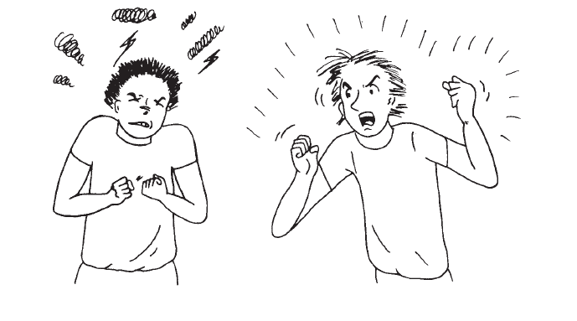
Συγκρούσεις & Αντιπαραθέσεις; Κανένα πρόβλημα!
Πέρκος Ι. Στέφανος, PhD

Slide 2
Ποιοί με Ποιούς

Slide 3
Το βασικότερο δεν είναι η εξάλειψη μιας σύγκρουσης (πράγμα φυσιολογικά αδύνατο), αλλά ο κατάλληλος και εποικοδομητικός χειρισμός της!

Slide 4
Εποικοδομητική
Καταστροφική
Δυνατότητα για την έναρξη ενός διαλόγου με τη συμμετοχή των εμπλεκομένων ατόμων σ’ αυτόν.
Απορροφά πολύ ενέργεια,
αποσπά την προσοχή των εμπλεκομένων από σημαντικότερες δραστηριότητες (π.χ. την προπόνηση),
μειώνει την αυτοπεποίθηση των αθλητών
διαιρεί την ομάδα σε δύο αντίπαλα στρατόπεδα.

Slide 5
Πλεονεκτήματα
Επιτρέπει την αναγνώριση διαφόρων προβλημάτων μέσα σε μία ομάδα.
Λειτουργεί καταλυτικά για θετικές αλλαγές.
Ενεργοποιεί -παρακινεί για τον χειρισμό άμεσων προβλημάτων.
Προκαλεί ώστε να παίρνονται προσεκτικές αποφάσεις.

Slide 6
Πώς δημιουργείται;
Διαφορετικοί στόχοι
Η διοίκηση θέλει το πρωτάθλημα, ο προπονητής πιστεύει ότι δεν μπορούν
Παραβίαση κανόνων
Ο αθλητής ο οποίος αργεί διαρκώς στην προπόνηση, συγκρούεται με τον προπονητή του
Λανθασμένη-καθόλου πληροφορία
Όχι οριοθέτηση «ρόλων» στην ομάδα, συγκρούσεις μεταξύ αθλητών-προπονητή

Slide 7
Γενικότερα
Ενδιαφέροντα (τι επιθυμώ, τι επιθυμείς)
Κατανόηση (τι κατάλαβα, τι κατάλαβες)
Απόψεις (τι σκέφτομαι, τι σκέφτεσαι)
Αξίες (τι θεωρώ σημαντικό, τι θεωρείς σημαντικό)
Τρόπος ζωής (ο τρόπος που λειτουργώ, ο τρόπος που λειτουργείς)
Ταυτότητες (ποιός είμαι, ποιός είσαι)

Slide 8
Κρυφές Συγκρούσεις
Η ομάδα δεν μπορεί να λειτουργήσει αποτελεσματικά.
Ορισμένοι αθλητές υπολειτουργούν (λουφάρουν).
Δημιουργούνται κλίκες.
Παρουσιάζεται υπερβολικός ανταγωνισμός μεταξύ των αθλητών.
Ορισμένοι αθλητές αρχίζουν να απομονώνονται ιδιαίτερα από τους υπολοίπους. (Δογάνης, 2009)

Slide 9
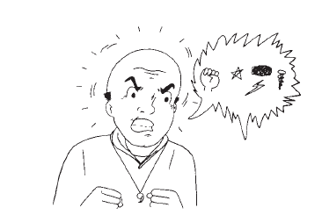
Είδη Συγκρούσεων

Slide 10
Πόσο σημαντικό είναι να πετύχεις αυτό που επιθυμείς, το οποίο μπορεί να απειληθεί από το άλλο άτομο;
Πόσο σημαντική είναι η διατήρηση της καλής σχέσης σου με το άτομο αυτό;

Slide 11
5 μορφεσ συγκρουσεων

Slide 12
Χελώνα (αποφυγή) Φεύγω. Δεν ασχολούμαι μ’ αυτό τώρα

Slide 13
Πότε χρησιμοποιείται;
Όταν η διαφωνία είναι ασήμαντης αιτίας.
Όταν η διένεξη μπορεί να τραυματίσει άσχημα κάποια σχέση (π.χ. προπονητή-αθλητή).
Όταν κάποιοι άλλοι μπορεί να επιλύσουν αποτελεσματικότερα τη διαφωνία.
Όταν υπάρχουν μικρές πιθανότητες ικανοποίησης των προσωπικών αναγκών.
Όταν απαιτείται μια στρατηγική υποχώρηση.

Slide 14
Καρχαρίας (ανταγωνισμός)
Επιτίθεμαι. Η δύναμη το δίκαιό μου!

Slide 15
Πότε χρησιμοποιείται;
Όταν, λόγω κάποιας κρίσης, απαιτείται μια γρήγορη και άμεση λύση.
Όταν απαιτείται η λήψη κάποιων δυσάρεστων αλλά απαραίτητων αποφάσεων.
Όταν η διατήρηση κάποιας καλής σχέσης δεν είναι απαραίτητη.

Slide 16
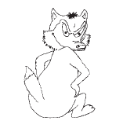
Αλεπού (συμβιβασμός)
Συναντιόμαστε στο μέσον. Μοιράζουμε τη διαφορά;

Slide 17
Πότε χρησιμοποιείται;
Όταν τα διάφορα σημαντικά θέματα φαίνεται να μην έχουν ξεκάθαρες ή απλές λύσεις.
Όταν τα εμπλεκόμενα στη διαφωνία άτομα έχουν ισότιμη δύναμη και διαφορετικά «θέλω» και ανάγκες.
Όταν δεν υπάρχουν άμεσοι χρονικοί περιορισμοί.

Slide 18
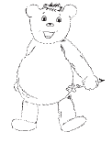
Αρκουδάκι (εξομάλυνση)
Παραιτούμαι. Δεν με πολυ-νοιάζει. Κάνε το όπως νομίζεις!

Slide 19
Πότε χρησιμοποιείται;
Όταν υπάρχουν καταστάσεις μικρής σημασίας, όπου η διατήρηση των καλών σχέσεων θεωρείται σημαντικότερη.
Όταν υπάρχει χρονικός περιορισμός ή όταν η αρμονία και η σταθερότητα είναι επιτακτική ανάγκη.

Slide 20
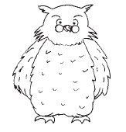
Κουκουβάγια (συνεργασία)
Το πρόβλημα λύνεται. Και οι δυο κερδίζουμε. «Δύο μυαλά είναι καλύτερα από ένα»

Slide 21
Πότε χρησιμοποιείται;
Όταν η διατήρηση της σχέσης είναι σημαντική.
Όταν δεν υπάρχει πίεση χρόνου.
Όταν υπάρχει διαφωνία με άτομα ίσης δύναμης.
Όταν υπάρχει προσπάθεια συγχώνευσης διαφορετικών απόψεων.

Slide 22
Ποιος είναι καλύτερος;
Απάντηση στις 2 αρχικές ερωτήσεις
Ζύγισμα καταστάσεων-επιλογή αντιμετώπισης

Slide 23
Παραδείγματα

Slide 24
Ορισμένος οπαδός ορμά εναντίον ενός αθλητή της ομάδας.
Καρχαρίας για προστασία του αθλητή

Slide 25
Πίεση δημοσιογράφων για συχνότερη ενημέρωση (ακόμη και για ασήμαντα θέματα)
Αρκουδάκι για διατήρηση καλών σχέσεων

Slide 26
Αλεπού
Προτροπή στους αθλητές για την «μερική» συμμετοχή σε αποφάσεις δευτερεύουσας σημασίας του συλλόγου, υπαγόρευση βασικών κανόνων λειτουργίας

Slide 27
Συνάντηση με δημοσιογράφο που κάνει αρνητική διαρκώς κριτική
Χελώνα (μου είναι παντελώς αδιάφορο)
Αλεπού (διατήρηση σχέσης-αποφυγή παρόμοιων μελλοντικών καταστάσεων)

Slide 28
Διένεξη head-coach με assistant τεχνικό θέμα
Κουκουβάγια
Διακριτική αντιμετώπιση, μη διατάραξη σχέσεων μεταξύ τους

Slide 29
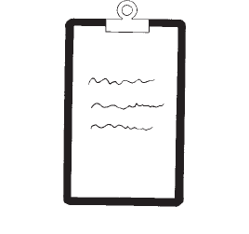
Προβληματισμοί!

Slide 30
Κάποιος γονέας ενός αθλητή δίνει διαρκώς από την κερκίδα, τεχνικές οδηγίες στο παιδί του, κατά τη διάρκεια των αγώνων.
Αντιμετώπιση ;;;;;;;;;;

Slide 31
Ο βοηθός προπονητής διαφωνεί με την τακτική του 1ου προπονητή στον προσεχή αγώνα.
Αντιμετώπιση;;;;
Γιατί;;;;

Slide 32
Την παραμονή ενός αγώνα, παρουσιάζεται σοβαρή διαφωνία -σύγκρουση μεταξύ δύο αθλητών. Παράλληλα, τα υπόλοιπα μέλη της ομάδας αρχίζουν και παίρνουν θέση υπέρ του ενός ή του άλλου αθλητή.
Αντιμετώπιση;;;
Αποφυγή επηρεασμού αγωνιστικής απόδοσης

